Slide 1
Frontend programozás
useEffect hook használata, API hívás és adatok megjelenítése useEffect használatával

Slide 2
React – Állapotok és Horgok
Minden komponenshez saját állapotokat (states) tudunk rendelni
  Állapotok egyszerű/összetett adattípusú értékek
  Értékük lekérhetők és módosíthatók is!
  Az objektum változásakor a komponens mindig újrarenderelésre kerül
  Természetesen egy komponenshez több állapot is tartozhat!
A React horgok (hooks) olyan függvények, amelyek állapotok hozzáférését, módosítását és mellékhatások kezelését teszik lehetővé
  Horgokat importálni kell a komponensekben történő felhasználásához
  Csak függvénykomponensek esetén állnak rendelkezésre!

Slide 3
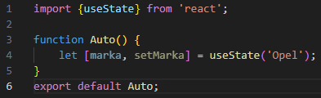
React Horgok - useState
Hozzáférést biztosít a komponens állapotához (state) és életciklus metódusokhoz
Állapot inicializálása:

Slide 4
React Horgok - useState
Inicializálás után egy tömbbel tér vissza a useState() függvény, amely két elemet tárol:
  Egy változót, amely tárolja az aktuális állapotot
  Egy függvényt, amivel frissíthető az állapot értéke
A tömbök elemeit destrukturálással helyezzük két változóba!
  A destrukturálás egy JS-be épített szintaktikai jellemző, amely tömbök és objektumok elemeinek változóhoz történő hozzárendelését biztosítja

Slide 5
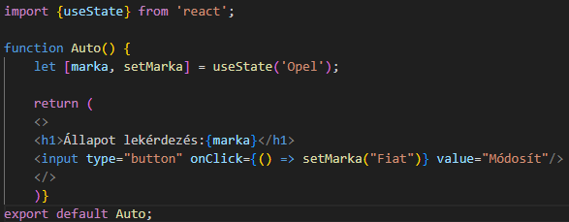
React Horgok - useState – Állapotkezelés
Az állapot a változó nevének meghivatkozásával kérdezhető le
Az állapot a destrukturálás során létrehozott függvény segítségével módosítható
  Tilos közvetlenül módosítani az állapot értékét!

Slide 6
React Horgok - useEffect
Mellékhatások kezelésére alkalmas függvény
Mellékhatásnak tekinthetők az alábbiak:
  Aszinkron műveletekkel (API hívások) történő adatlekérés/módosítás
  DOM manuális módosítása
  Időzítők beállítása
  Eseményekre történő feliratkozás
Két paramétert (argumentumot) vár:
  Egy (nyíl)függvény, amely a mellékhatást tartalmazza
  Egy tömb, amely a függőségeket tartalmazza (opcionális paraméter)
    A függőségek (változók) befolyásolják, hogy mikor fog lefutni egy mellékhatás

Slide 7
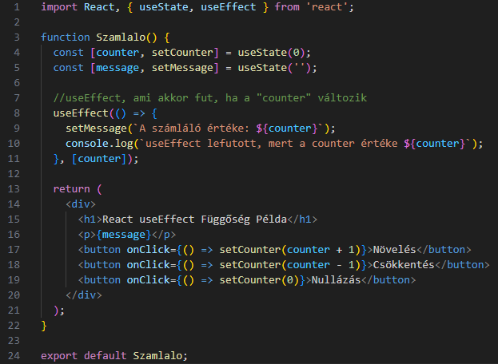
React Horgok - useEffect
A useEffect első paramétere egy függvény, második paramétere egy függőség
Ha a „counter” változó értéke megváltozik, akkor lefut a useEffect mellékhatás

Slide 8
React Horgok – useEffect – Függőségek
A függőségek megadása a második paraméterben tömbként adhatók meg!
  Ha nem adunk meg második paramétert (vagy üresen hagyjuk a tömböt), akkor a komponens renderelése után kerül meghívásra az adott horog
  Ha adunk meg második paraméterként egy tömböt, és azokban szerepelnek függőségek (változók), akkor azok változása esetén kerül meghívásra a horog
    Fontos, hogy legalább egyszer mindenképp le fog futni az adott horog (A komponens első renderelésekor)

Slide 9
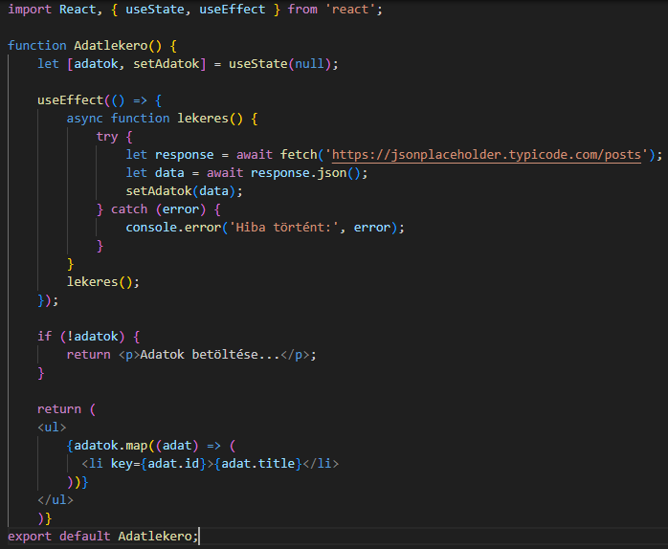
React Horgok - useEffect

Slide 10


React – A .map() függvény VS. foreach

Slide 11
React – A .map() függvény VS. foreach
A .map() függvény tömbök bejárására alkalmas, azonban használható JSX szintaktika mellett
  Egy új tömböt hoz létre, ami a bemeneti tömb módosított változatát tartalmazza
Ellenben az addig használt foreach ciklussal, amely nem képes visszaadni JSX utasítást
  React esetén akkor érdemes foreach ciklust használni, ha a megszokott JS egyszerű/összetett adattípusokkal dolgozunk
A .map() függvény egy paramétert vár, egy nyílfüggvényt, amely paraméterként a bejárandó tömböt kapja meg
  A key egy speciális attribútum, amelyet dinamikusan létrehozott lista esetén szükséges megadni, egyértelmű azonosításra szolgál
    Újrarendereléskor csak a megváltozott listaelemeket kell ismételten kirenderelni

